Slide 1
10 de 20 Fecha: miércoles, 6 de diciembre
New Improvers
Unidad 5 ¿Cómo es?
Lo que vamos a aprender
Describir el carácter de una persona

Slide 2
¿Cuál es la pregunta?
¿A qué hora te levantas/
despiertas?
Generalmente,
a las 6 de la mañana

Slide 3
Dictado 2 oraciones largas y 2 números
Londres es muy bonito, y la gente es muy simpática
2. Soy trabajador, inteligente y
tímido
50,001 66,007

Slide 4
Continuación Describir la personalidad de una persona

Slide 5
Libro de texto p73, Act. 15 1. Lee en parejas y adivina que significan
2. Escribe el femenino de esas palabras

Slide 6
Libro p17, Act. 16 - ¿Cuál es el antónimo?
Responsable
Inteligente
Sincero
Simpático
Trabajador
Nervioso
Tímido
Optimista
Sensible
Irresponsable
Tonto
Mentiroso
Antipático
Perezoso
Tranquilo
Extrovertido
Pesimista
Insensible

Slide 7
Ahora, escucha la grabación CD1.78 e indica cómo describe María Teresa describe a sus dos amigos: Tomás y Virginia
Escucha la grabación, CD1.77
Tomás | Virginia

Slide 8
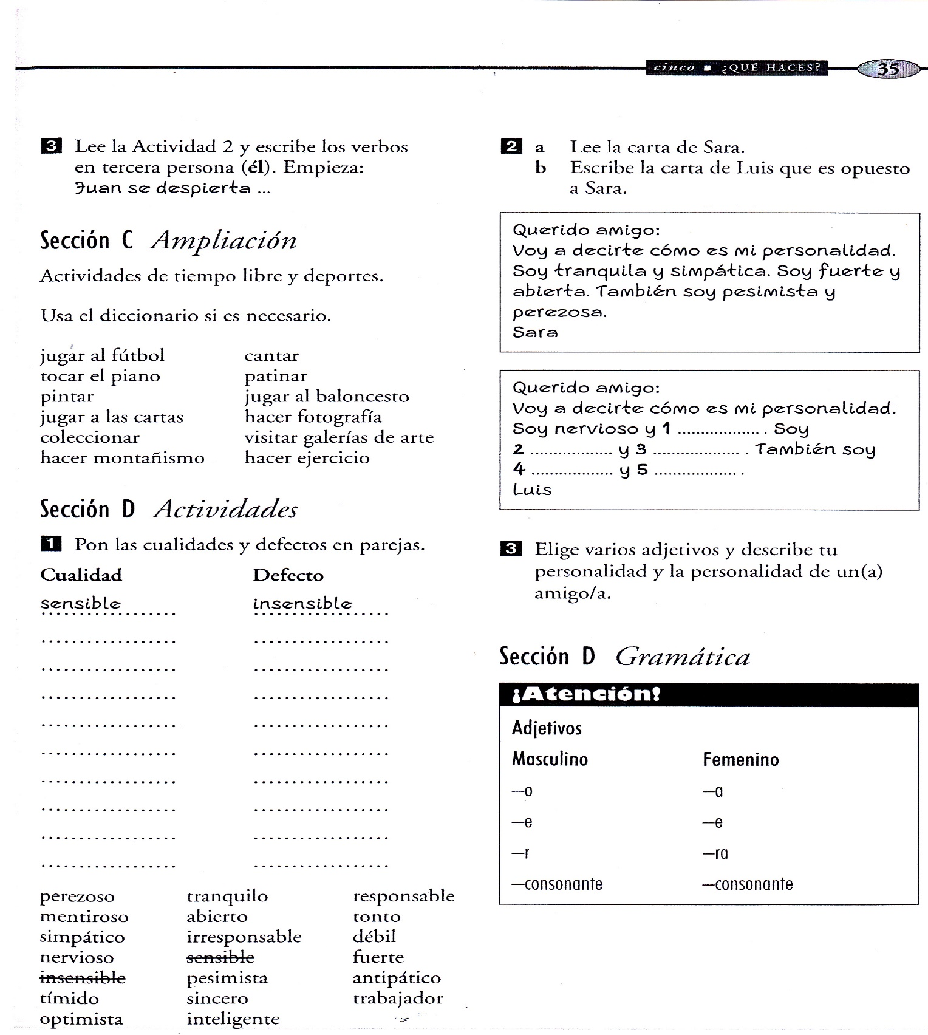

Slide 9
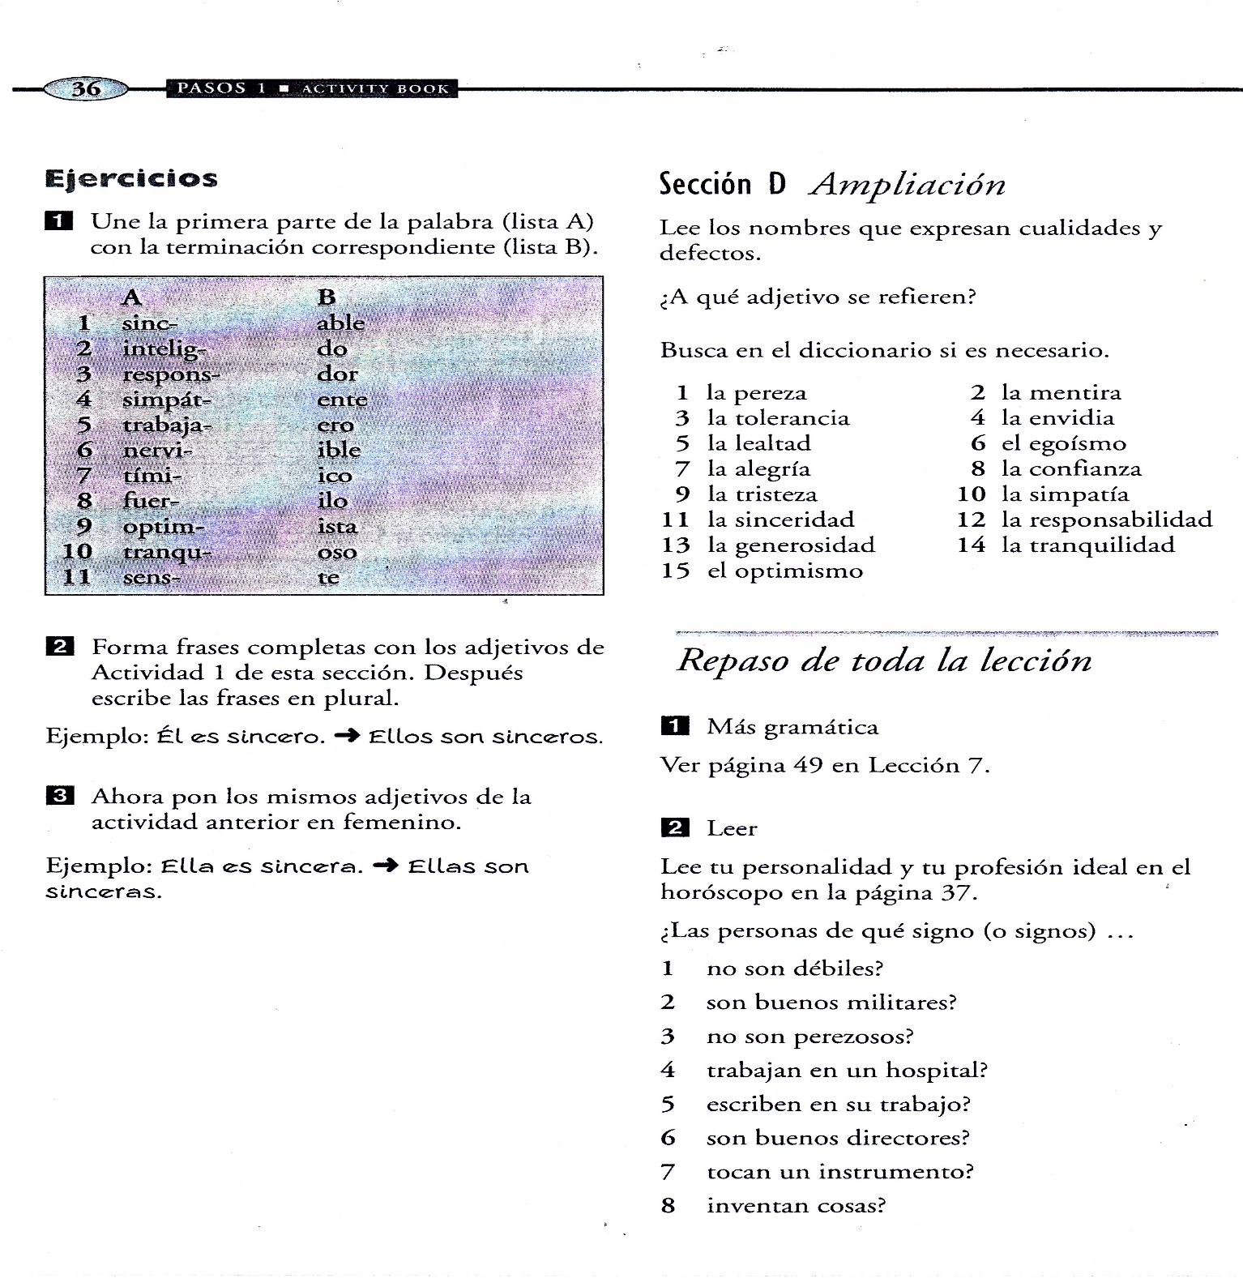

Slide 10
Dictado
Necesito aprender
Gastos extras
Negocios
Excepto
Experiencia
Vale la pena
Traduciré
Alojamiento
Experience
I need to learn
I’ll translate
With the exception of
local restaurants
Business
Aditional expenses
It is worth it
Lodging

Slide 11
Vale la pena = It is worth it

Slide 12
Querida Mary
Juan y yo llegamos a Barcelona hace cuatro días. Estamos en el piso de Miguel que está cerca del centro de la ciudad y es ideal para encontrar el tipo de hotel que queremos para celebrar tu fiesta de compromiso. Hemos estado buscando también información sobre clubs y discotecas en esta zona de Barcelona por si quieres continuar la fiesta hasta la madrugada. Hemos encontrado un hotel que creo que te gustará.
El Hotel San Valentín está cerca de la parte nueva del puerto de Barcelona a 15 minutos en taxi del piso de Miguel en caso de que lo necesitemos. El restaurante del hotel ofrece cocina tradicional catalana o internacional y lo más importante es que se especializan en banquetes y todo tipo de fiestas. Está abierto desde las ocho de la noche y tiene música en vivo para fiestas privadas desde las once de la noche hasta las tres de la madrugada. Es un poco caro pero vale la pena porque parece ser excelente.
Si quieres que lo reserve necesito saber el día y la hora exactos, cuantos seremos y si habrá alguien con alguna dieta especial o con alergias específicas. ¿Qué menú prefieres el catalán o el internacional? ¿Quieres música en vivo o prefieres tu música? El hotel recomienda el grupo de rock que normalmente usan los fines de semana. ¿Pago yo el depósito o quieres pagarlo tú? ¿Crees qué querrás continuar pasadas las tres am?
Esperando tu respuesta, un beso y hasta pronto
Jose

Slide 13
Escuela de Idiomas - Don Quijote -
Ofrecemos cursos de idiomas para niños, adultos, profesores, turistas y negocios.
Matricúlese ahora en uno de nuestros cursos y aprenda español:
en grupos pequeños o individualmente.
con profesores nativos, altamente titulados y de gran experiencia.
todos los días de la semana excepto los fines de semana y festivos.
usando los nuevos métodos de aprendizaje más efectivos y con las últimas tecnologías.
Con más de diez años de experiencia en el sector, cuatro centros en España y con una reputación que garantiza el éxito. Testimonio de uno de nuestros alumnos:
“Soy recepcionista y necesito aprender español para mi trabajo. Después de ocho meses en Don Quijote Madrid puedo hablar por teléfono, recibir a clientes y escribir correos electrónicos en español. No esperaba progresar tanto y tan rápidamente. El mes que viene tendremos la visita de un grupo de clientes de una compañía española y yo traduciré para mis colegas. He disfrutado muchísimo estos cursos y los aconsejaría a cualquier persona interesada en aprender español. Me gustaría continuar aprendiendo y mejorando mi español en los cursos del año que viene.”
Para más información:
Llame al 034- 692 89 14 32 para recibir un folleto informativo o para concertar una cita con uno de nuestros asesores de alumnos.
Por favor, recuerden que los gastos como el alojamiento, el transporte o los libros son extras y no son parte del precio del curso.

Slide 14
Libro p72, Act. 12 – Rellena el cuadro de Virgina, p71 – CD1.76
Se levanta
Tiene clases
Sale de casa para ir a la U.
Todavía en clases
Termina sus clases
Sale de clases
Vuelve a casa y come
Va al gimnasio
Va a trabajar a la academia
Llega a casa y cena
Trabaja
Hace los deberes
Termina su trabajo
Cena y
estudia o se va a la cama
Se acuesta
Ahora, escucha y rellena el cuadro de Charo – CD1.76

Slide 15
Los deberes
Copia

